Slide 1
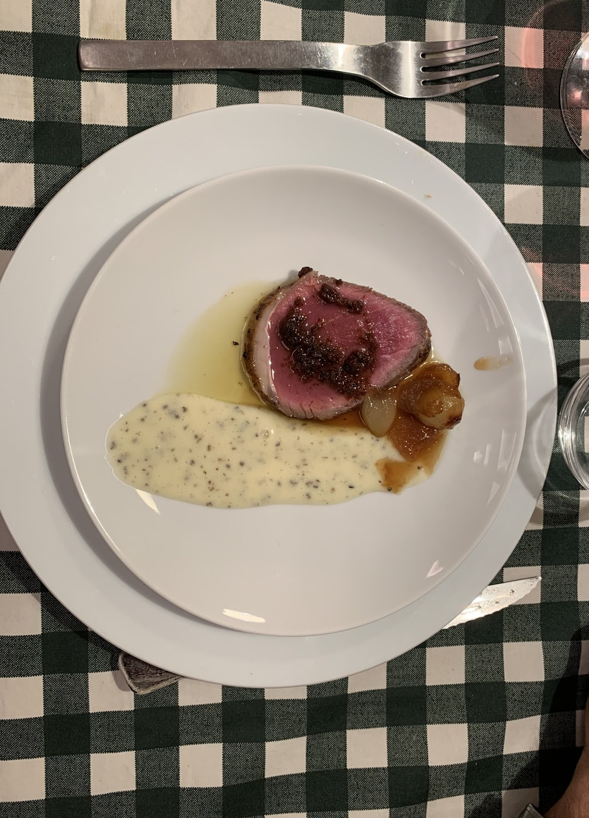
CONCURSO DE TAPAS
La plataforma web que organiza, puntúa y revela
el ganador de tu concurso gastronómico
TRABAJO DE FIN DE MÁSTER

Slide 2
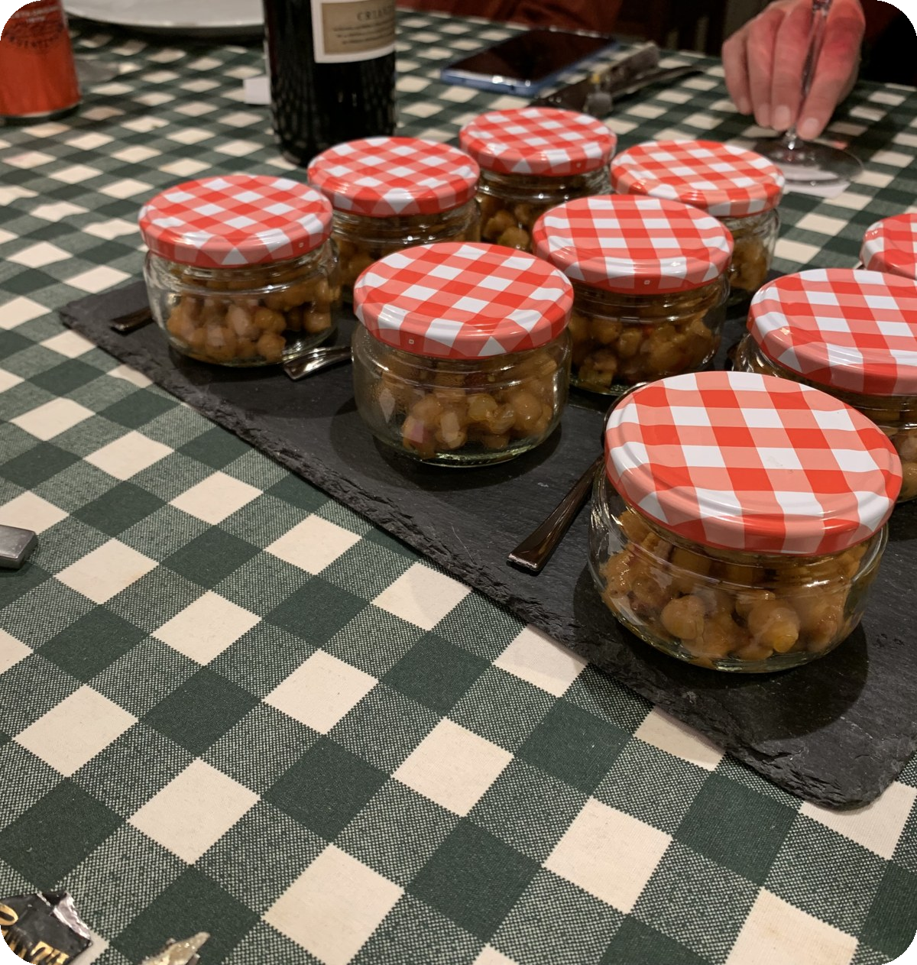
El problema
Cada año organizamos un concurso de tapas con amigos. Cada plato se puntúa en varias categorías, y calcular quién gana se convierte en un lío de fichas de papel.
Fichas de papel por categoría: sabor, originalidad, presentación…
Sumar y ordenar los resultados a mano, plato a plato
Errores de cálculo y esperas mientras se hace el recuento
8 jueces × 10 platos × 3 categorías
= 240 números que cuadrar a mano, cada vez
2

Slide 3





La solución: Concurso de Tapas
Una aplicación web que organiza el concurso de principio a fin: el anfitrión configura las reglas, los participantes puntúan desde el móvil, y el resultado se calcula al instante.
Un concurso es un punto en un espacio de reglas configurable:
Formato
Anti-sesgo
Rango
Unicidad
Categorías
Individual, en parejas
separadas, o en pareja
Evita puntuaciones
entre allegados
Escala 1–10
o 1–N
Ranking único
o valoración libre
Sabor, originalidad,
presentación…
Las reglas se compilan al publicar: la pantalla de puntuación se adapta sola, y una puntuación inválida es imposible de introducir.
3

Slide 4






Cómo funciona
Seis pasos, del primer clic a la copa del ganador
1. Crear
2. Publicar
3. Unirse
Formulario o chat con IA
Las reglas quedan fijadas
Con un código, sin cuenta
4. Enviar plato
5. Puntuar
6. Revelar
Cada cocinero presenta su tapa
Cada juez valora en el móvil
Resultado y ganador al instante
4

Slide 5


¿Por qué web y no una app nativa?
Se usa una vez al año: pedir una instalación no tiene sentido.
App nativa (Android / iOS)
Web (Concurso de Tapas)
– Descargar, instalar y actualizar
✓ Entrar con un enlace o un código, sin cuenta
– Dos apps distintas que mantener
✓ Nada que instalar ni actualizar
– Fricción para usarla una sola vez al año
✓ Funciona en cualquier móvil, al momento
5

Slide 6




Más que un formulario con notas
Asistente con IA
Crea el concurso hablando con un chat, no solo rellenando un formulario.
Seguridad por diseño
Las acciones irreversibles (cerrar, revelar) piden una confirmación humana explícita.
Auditoría total
Cada acción queda registrada: venga de un formulario, un chat o un cliente externo.
Accesible de verdad
Pensada para usarse de pie, en un local, con mala luz y prisa.
6

Slide 7



No es solo una idea: está probada
Cifras reales del sistema construido, no una estimación
2.795
WCAG 2.1 AA
3 sistemas de IA
tests automáticos
(unitarios + extremo a extremo)
accesibilidad verificada
en cada versión
evaluados con métricas
y umbrales propios
7

Slide 8



Hacia dónde va
Lo que ya funciona de principio a fin, y lo que viene después
Desempates
Recordatorios
App instalable (PWA)
Permitir al anfitrión romper un empate cuando quiera resolverlo.
Avisar a quien todavía no ha enviado su puntuación.
Funcionar sin conexión el mismo día del evento, en el local.
8

Slide 9
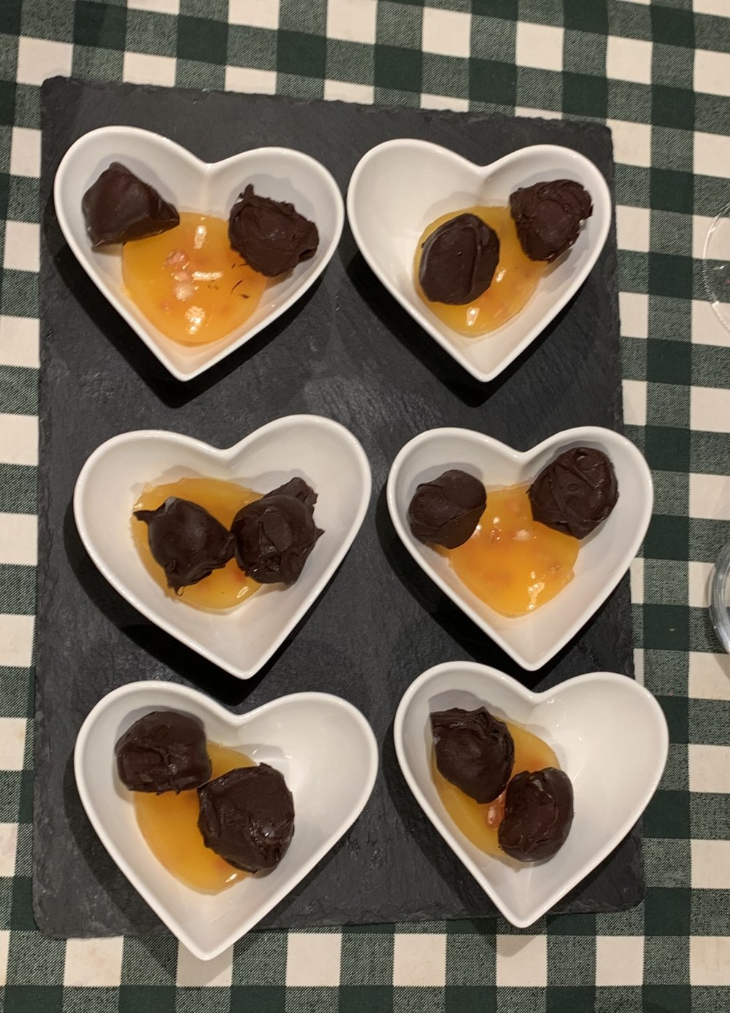
Concurso de Tapas
De la ficha de papel al resultado al instante.
Gracias
Marcos · totpoderos@gmail.com

